Slide 1



47º Congresso Nacional de Saneamento da Assemae
Saneamento Público Municipal: um caminho para o Brasil
Programa Nacional de Saneamento Rural
(em construção)
O PAPEL DA FUNASA NO DESENVOLVIMENTO DO PNSR
Campinas / SP
21 de junho de 2017

Slide 2
A Fundação Nacional de Saúde:
Fundação pública vinculada ao Ministério da Saúde
Missão Institucional:
Promover a saúde pública e a inclusão social por meio de ações de saneamento e saúde ambiental.

Slide 3

O SESP foi criado em 1942 como uma instituição de visão universal de saúde, defendendo uma proposta de integralidade das ações de saneamento.

Slide 4

Iniciou com Artur de Souza Costa / Ministro da Fazenda, e Sumner Welles / Subsecretário de Estado dos EUA, e o Presidente Getúlio Vargas , pelo Decreto Lei nº 4275, de 17 de abril de 1942, autorizando o Ministro da Educação e Saúde / Gustavo Capanema a realizar entendimentos com General George C. Dunham / Instituto de Assuntos Interamericanos dos EUA.
Em 17 de julho de 1942 foi criado o Serviço Especial de Saúde Pública (SESP), como órgão autônomo do Ministério da Educação e Saúde.

Slide 5
Fases distintas da história do SESP / FSESP / FUNASA
1ª Fase: 1942 até 1949 – SESP – Amazônica – Sanitarista George M. Saunders sendo Sérvulo Lima o primeiro brasileiro;
2ª Fase: 1950 até 1959 – SESP - Nacional – expansão a quase todo o Brasil - Ernani P F Braga;
3ª Fase: 1960 até 1990 - FSESP - cessa o contrato com os EUA e o Serviço foi transformado em Fundação Sesp - Henrique Maia Penido;
4ª Fase: Atual - 1990 - criação da Fundação Nacional de Saúde http://www.funasa.gov.br/site/museu-da-funasa/galeria-dos-presidentes-da-funasa/

Slide 6





A FUNASA / MS :
Medida Provisória nº 151 de 15/03/1990 - transferiu atribuições, o acervo e os recursos orçamentários da Sucam e da Fsesp, que passou a denominar-se Fundação Nacional de Saúde (FNS hoje FUNASA).
Lei nº 8.020 de 14/04/1990 autorizou o Poder Executivo a instituir a Fundação Nacional de Saúde, mediante incorporação da Fsesp e Sucam.

Slide 7
A FUNASA destaca-se pelo interesse e a expectativa de ser uma Fundação Pública vinculada ao Ministério da Saúde; pela histórica capilaridade nacional; pelo potencial para promover mudanças numa estratégia de desenvolvimento com as políticas públicas associadas a melhoria da qualidade de vida e a inclusão social; e pela capacidade de influenciar o fortalecimento das ações saneamento básico e saúde ambiental.

Slide 8
Todos que trabalham com o saneamento básico, não importando o seu grau de instrução tem que perceber, além do pedaço do que lhe cabe fazer, a grandeza e a importância no processo que está envolvido, promovendo resposta ao que as comunidades entendem como serviços adequados e de qualidade, atendendo legislações e indicadores de gestão.

Slide 9
Quem opta em trabalhar no Saneamento Básico tem que entender que está lidando de perto com a vida humana. E optar pela vida humana nem sempre significa optar pelo sistema mais lucrativo. O lucro, nesse caso, tem que ser a garantia de condições melhores de vida buscando a universalização e a integralidade das ações de saneamento básico com equidade, sustentabilidade e participação social, assegurado pelo direito humano à Água e Esgotamento Sanitário.

Slide 10
O que significam os Direitos Humanos à água e ao esgotamento sanitário?
O direito humano à água assegura a todos, sem discriminação, água para o uso pessoal e doméstico em quantidade suficiente, segura, aceitável, acessível cultural e economicamente.
O direito humano ao esgotamento sanitário assegura a todos, sem discriminação, soluções física e economicamente acessíveis, em todas as esferas da vida, de forma segura, higiênica, social e culturalmente aceitável, promovendo privacidade e dignidade

Slide 11

Objetivos da Agenda 2030
17 Objetivos de Desenvolvimento Sustentável e 169 metas

Slide 12

Objetivos da Agenda 2030
17 Objetivos de Desenvolvimento Sustentável e 169 metas
        Meta 6.3: até 2030, melhorar a qualidade da água, reduzindo a poluição, eliminando despejo e minimizando a liberação de produtos químicos e materiais perigosos, reduzindo à metade a proporção de águas residuais não tratadas, e aumentando substancialmente a reciclagem e reutilização segura em âmbito mundial.
        https://nacoesunidas.org/pos2015/ods6/
NINGUÉM DEIXADO PARA TRÁS

Slide 13
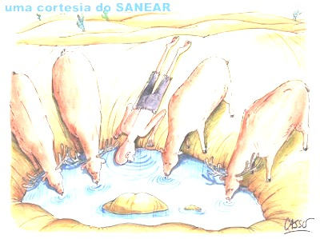
Direitos humanos à água e ao esgotamento sanitário:
DISPONIBILIDADE: suficiente e contínuo para usos pessoais e domésticos;
QUALIDADE: técnica segura para consumo humano;
ACESSIBILIDADE FÍSICA: universalização
ACESSIBILIDADE FINANCEIRA: preço accessível sem comprometer as outras necessidades essenciais garantidas pelos direitos humanos
ACEITABILIDADE: aceitável culturalmente e para todos os gêneros, garantindo a privacidade e a dignidade.

Slide 14

Saneamento: linha de tempo
1909
1940
1956
1967
1970
1986
Criação do IOCS (atual DNOCS - Depto Nacional de Obras contra a Seca)
Criação do DNOS – Depto Nacional de Obras de Saneamento (extinto em 1990)
Criação do DNERu - Departamento Nacional de Endemias Rurais
Criação do BNH -
Banco Nacional de Habitação (extinto em 1986)
Criação da SUCAM – Superint. de Campanhas de Saúde Pública (Fusão DNERu + CEM + CEV)
Criação do PNSR – Projeto Nacional de Saneamento Rural (extinto em 1990)
Decreto-Lei nº 248/1967
Lei nº5.318/1967
Portaria BSB nº 56/1977
Portaria GM n.º 36/1990
CF – 1988
Lei nº 8.080/1990
Criação do DNSP – Depto Nacional de Saúde Pública
(Dir. de Saneamento e Profilaxia Rural)
Criação do SESP – Serviço Especial de Saúde Pública
SESP ➔ FSESP – Fundação Serviço Especial de Saúde Pública
Criação do PLANASA – Plano Nacional de Saneamento
Criação do PIASS – Programa de Interiorização das Ações de Saúde e Saneamento
Criação da Secret. do Saneamento (Ministério da Ação Social - MAS) e do PRO-RURAL
1919
1942
1960
1969
1976
1990
II - a participação na formulação da política e na execução de ações de saneamento básico;

Slide 15


Saneamento: linha de tempo
1991
1999
2004
2008
2011
Criação da Fundação Nacional de Saúde
(Sucam, Fsesp, Snabs e Snpes)
Secret. de Política Urbana – Sepurb (Secret. do Des. Urbano - Sedu, PR)
PASS -Programa de Ação Social em Saneamento
Pacto pelo Saneamento Básico
Início da elaboração do PLANSAB
MCidades
Lançamento do PAC 2
Lei nº 9.433/1997
Lei nº 10.257/2001
Lei nº 11.107/2005
Lei nº 12.305/10
LC nº 141/12
Lei nº 8.987/1995
Port. MS nº 1469/2000
Port. MS nº 518/04
Lei nº 11.445/2007
Port. MS nº 2.914/2011
Secretaria de Política Urbana – Sepurb (M. Planej.)
Projeto Alvorada.
Criação do PMSS - Programa de Modernização do Setor Saneamento
Criação do Ministério das Cidades e da Secretaria Nacional de Saneamento
Lançamento do PAC Programa de Aceleração do Crescimento
Criação da SESAI/MS– Secretaria Especial de Saúde Indígena
Aprovação do PLANSAB
2003
2007
2010
2013
1995
II - a participação na formulação da política e na execução de ações de saneamento básico;

Slide 16
Curiosidades da Fundação Sesp:
Instalou no Brasil o primeiro sistema de abastecimento de água fluoretada, Baixo Guandu / ES;
Interiorização do saneamento básico, saneamento rural;
Em 1953 cria o primeiro Fundo Rotativo para financiamento de sistemas de abastecimento de água, Lei nº 2.134 regulamentada pelo Decreto 41.446/57;
Recuperou a área alagada de Belém;
Implantou o Sist. de Abastecimento de Água de Manaus;
Acordo SESP com Superintendência do Saneamento - SURSAM - para planificação do sistema de esgotos da cidade do Rio de Janeiro. .... e muito mais

Slide 17

Contextualização do Saneamento Básico
Investimentos em saneamento básico historicamente concentrados nas áreas urbanas.
Atuação do Estado em Saneamento Rural de forma desarticulada, fragmentada e desordenada.
Elevado déficit de cobertura - grande parte da população rural e em pequenos municípios sem acesso aos serviços públicos de saneamento.
II - a participação na formulação da política e na execução de ações de saneamento básico;

Slide 18
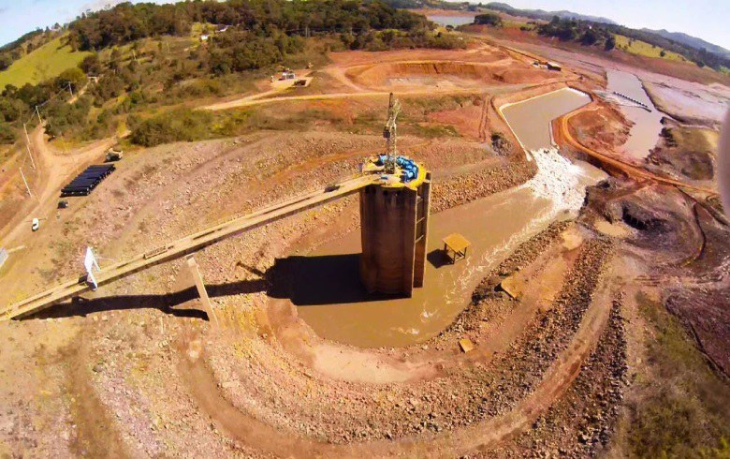
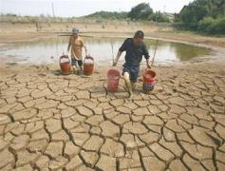
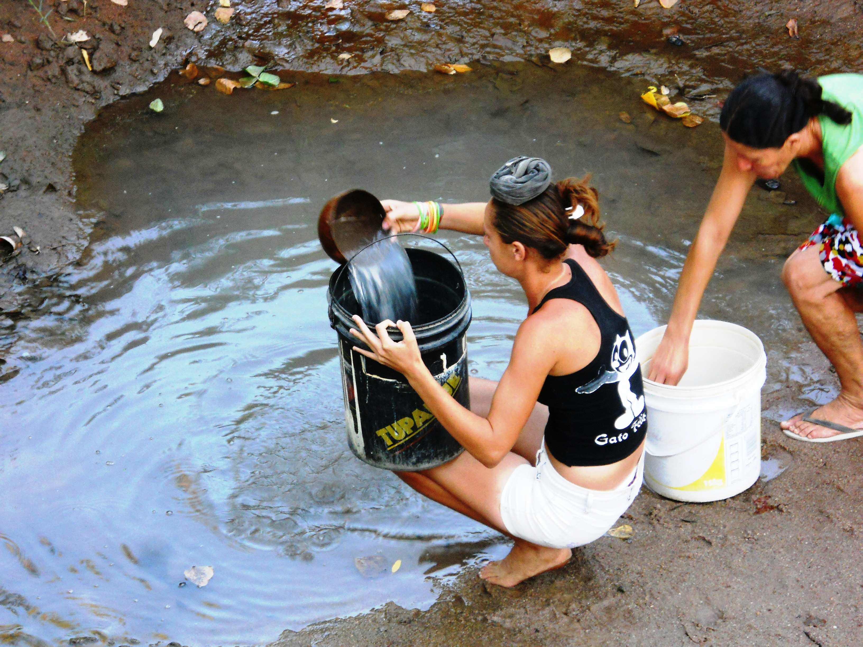
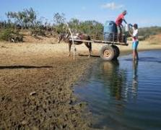
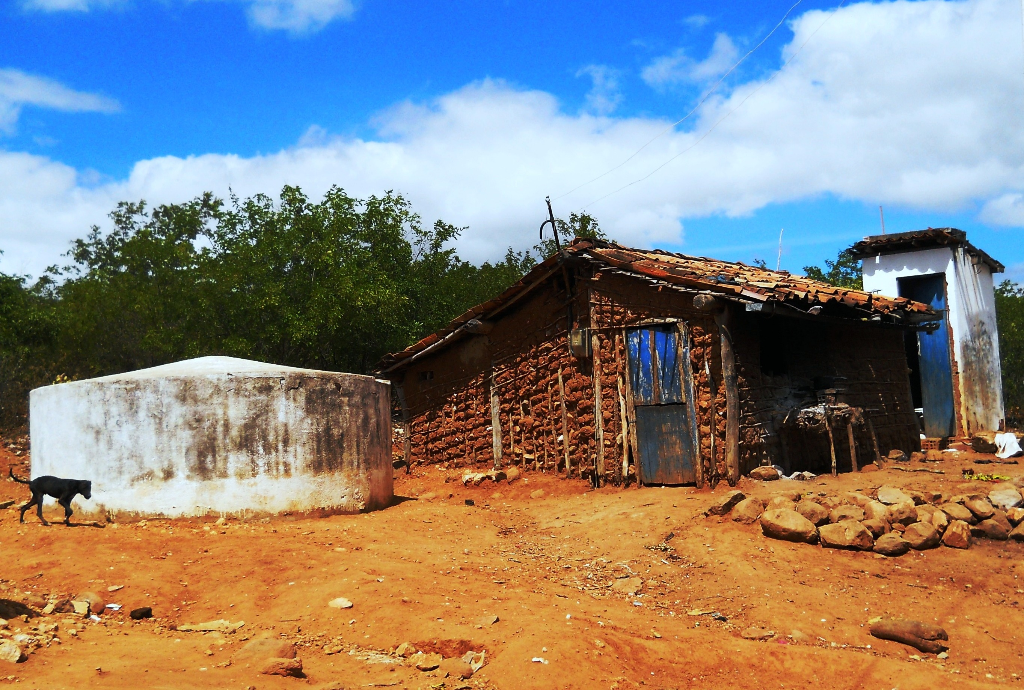
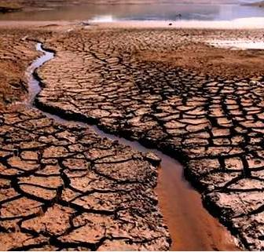

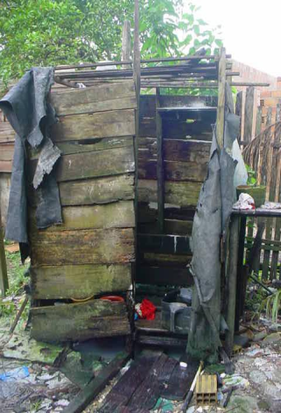
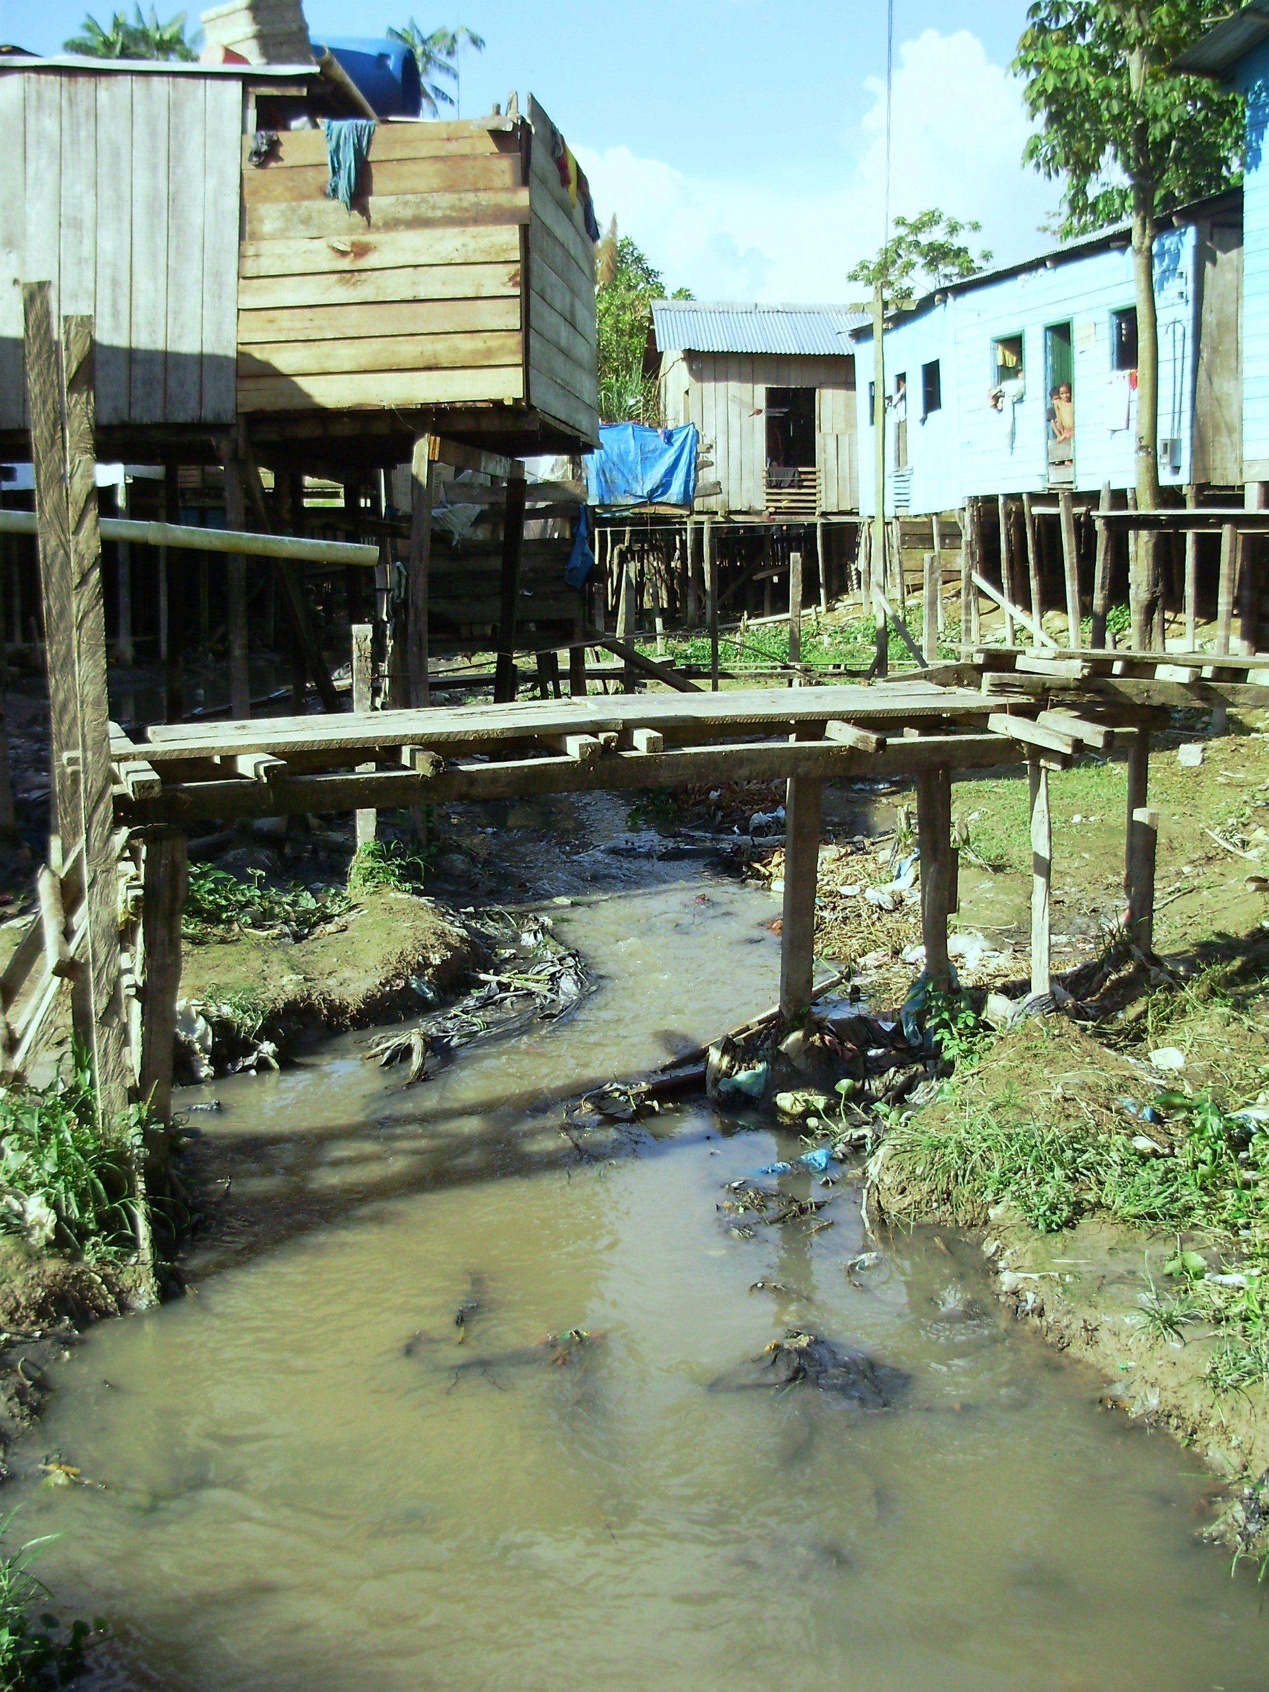
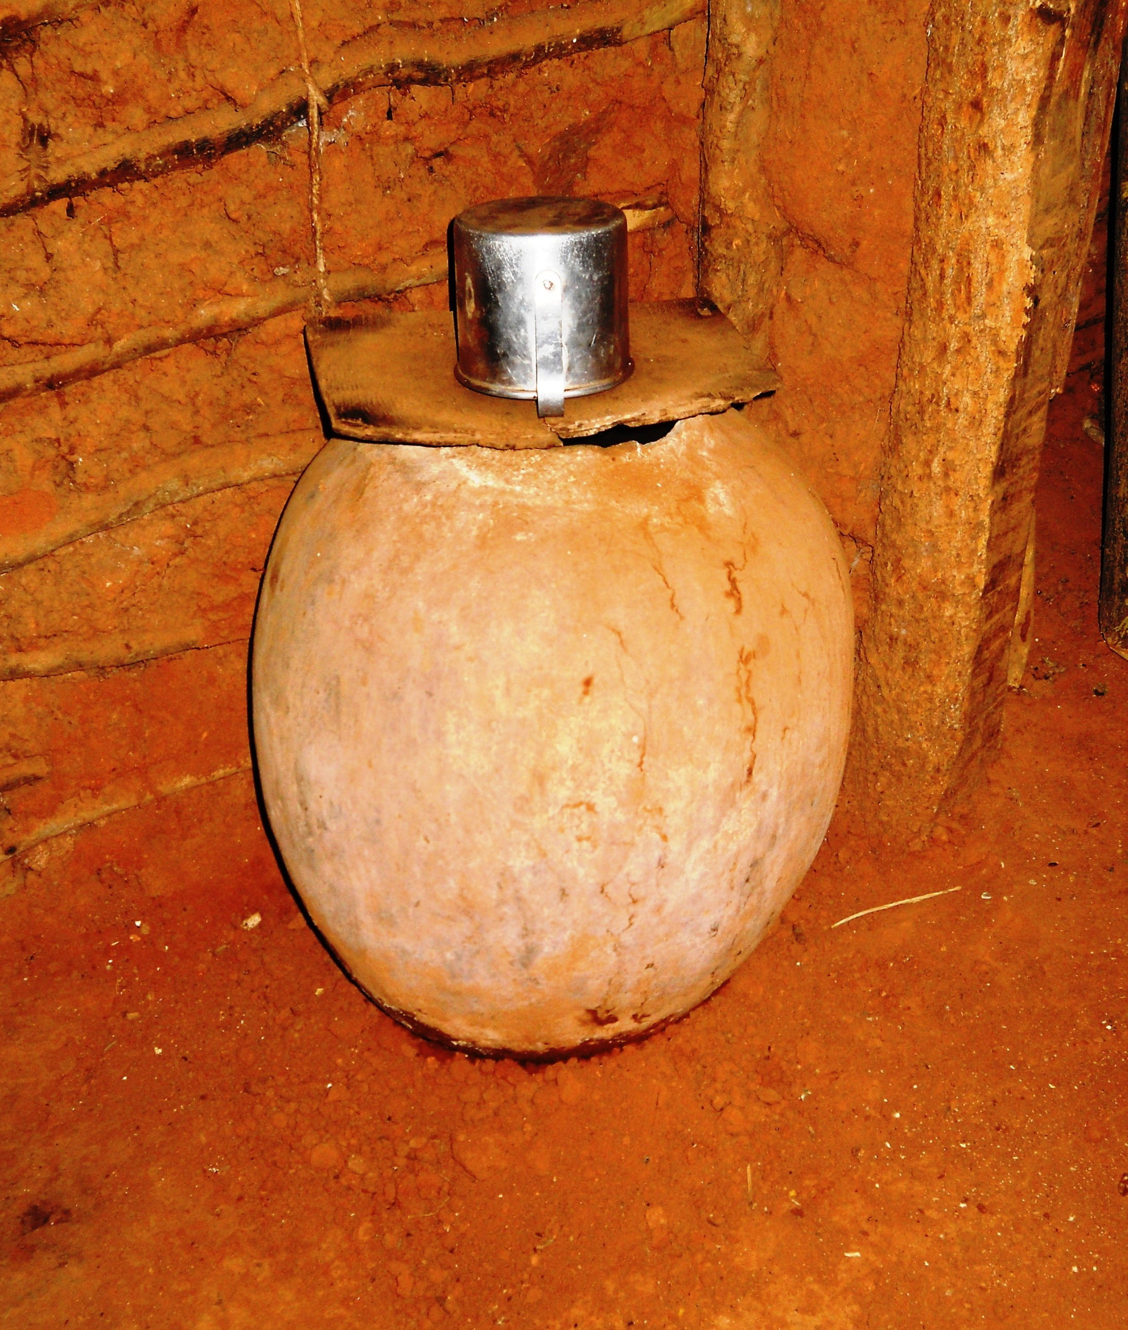
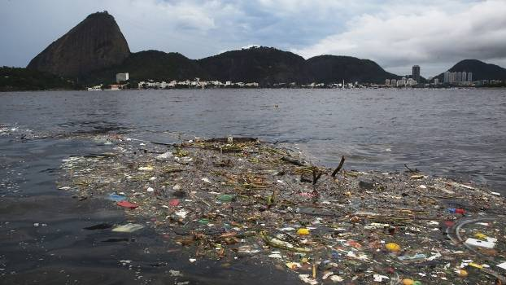
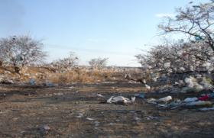
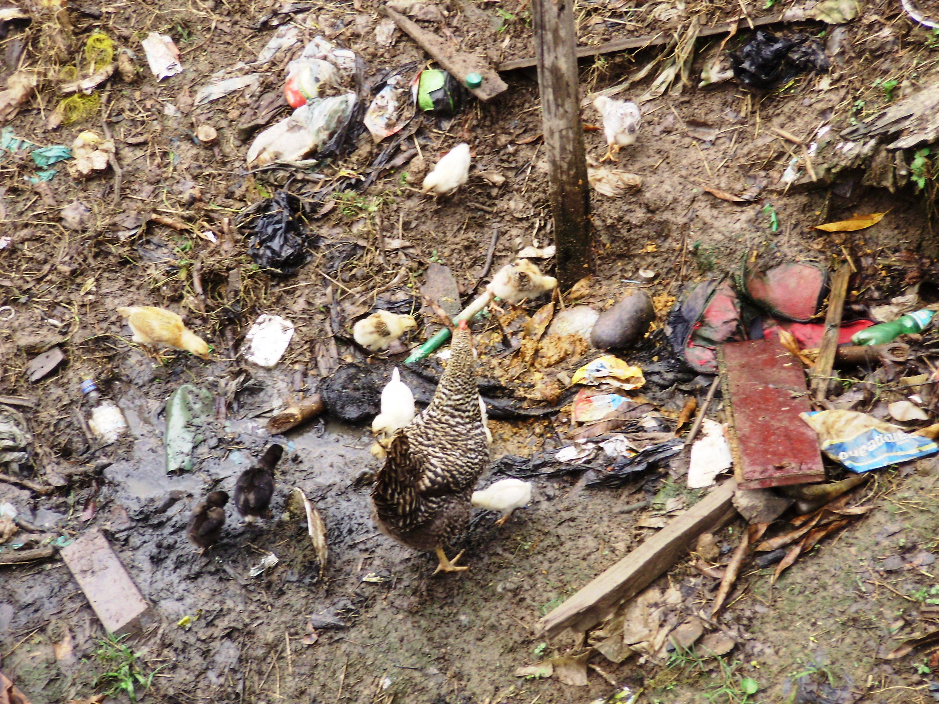
Contextualização do Saneamento Básico
II - a participação na formulação da política e na execução de ações de saneamento básico;

Slide 19
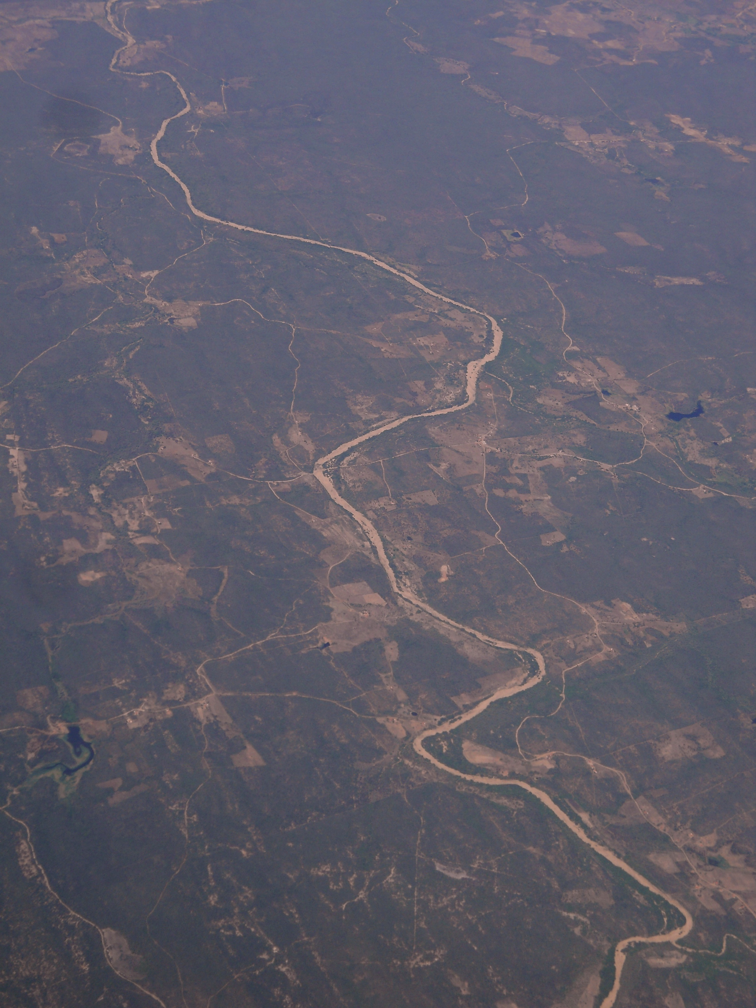

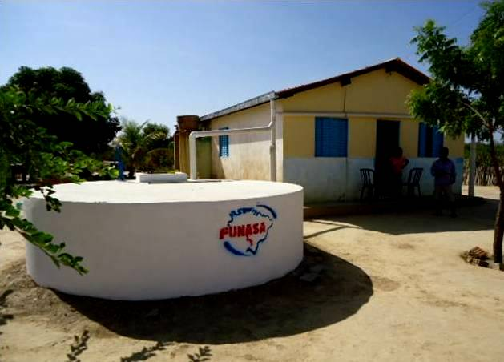
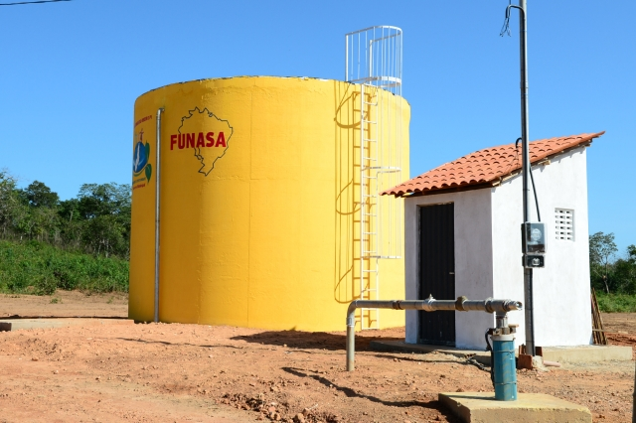
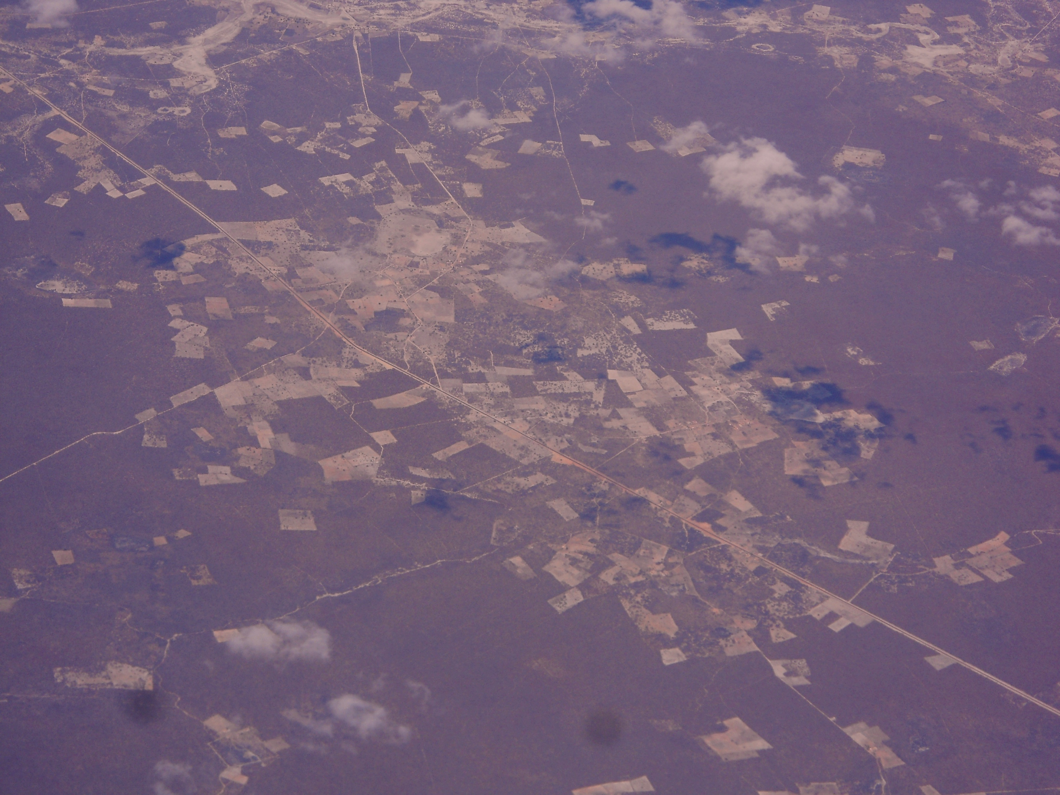
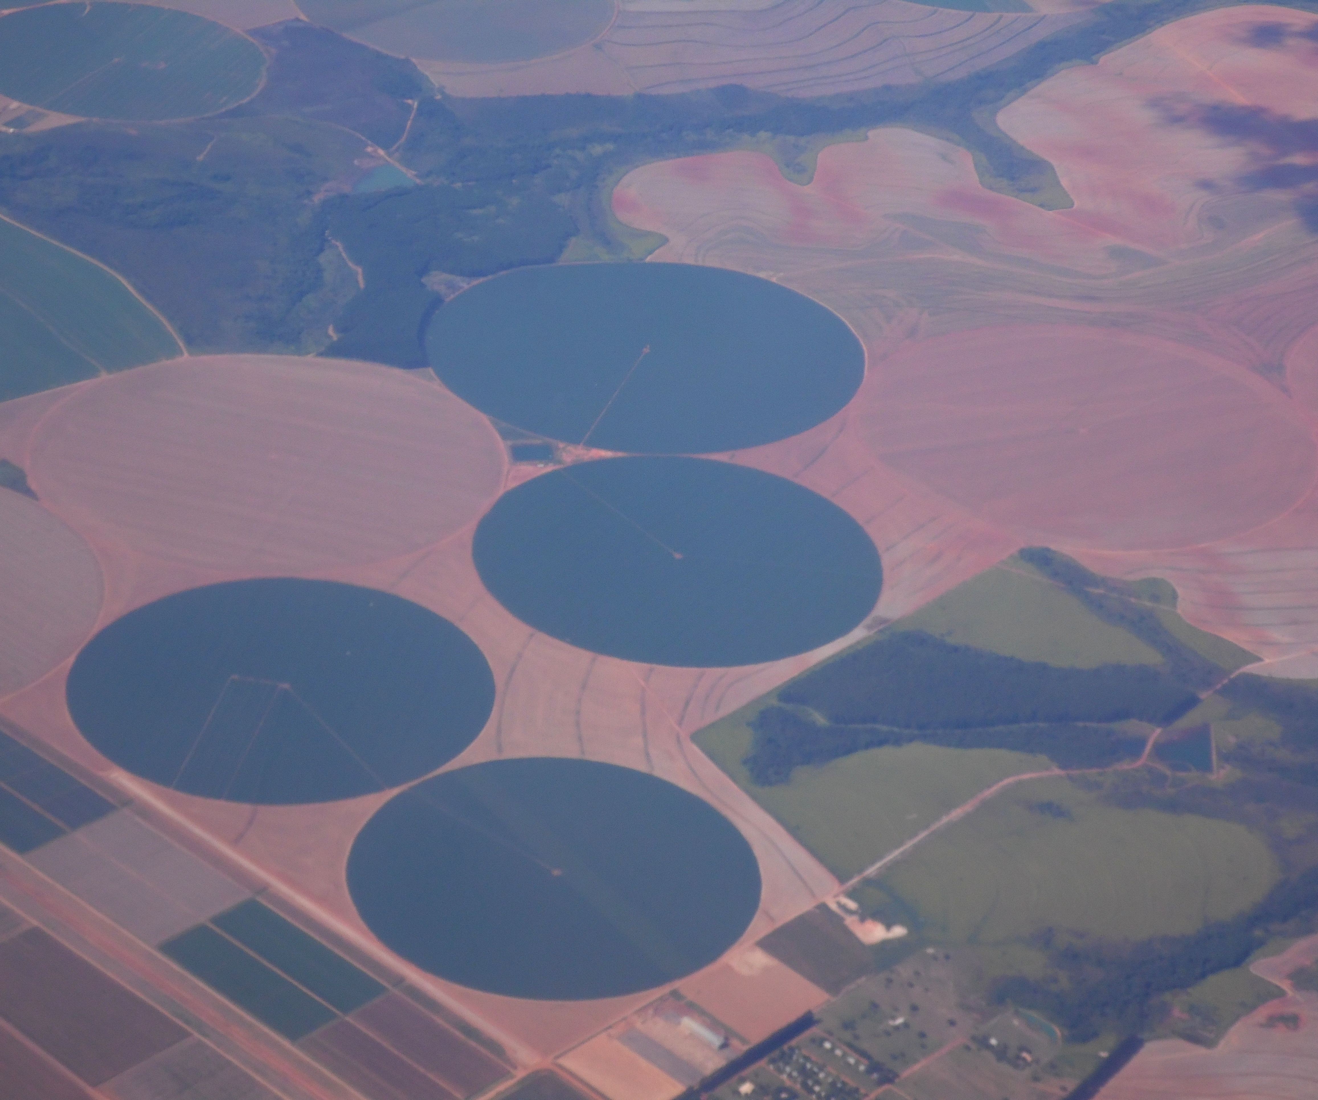
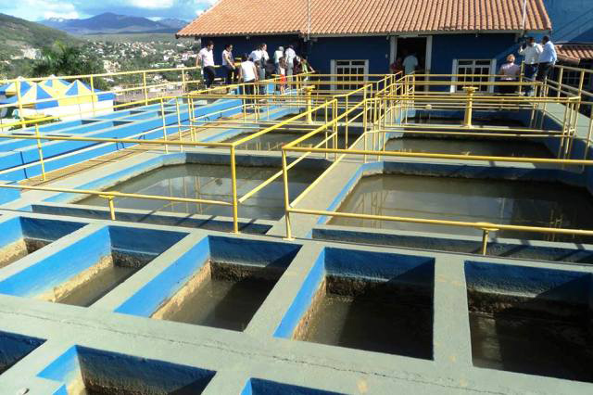
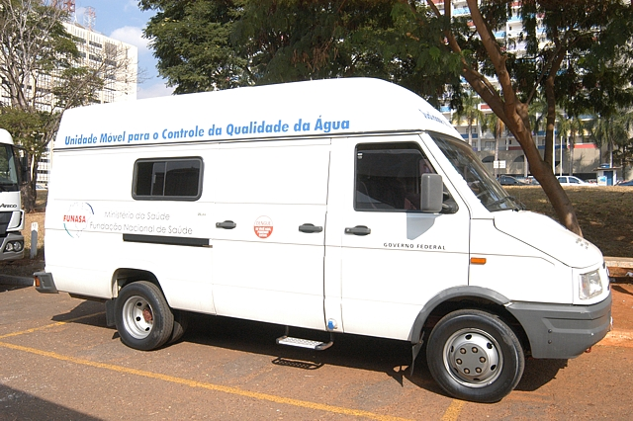
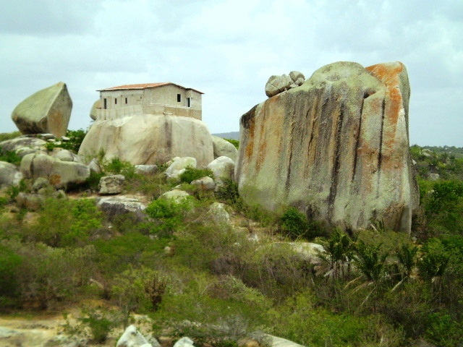
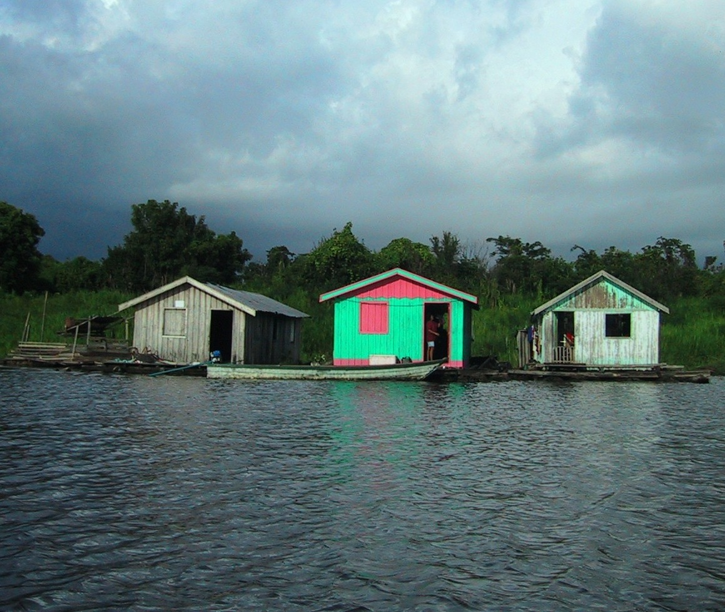
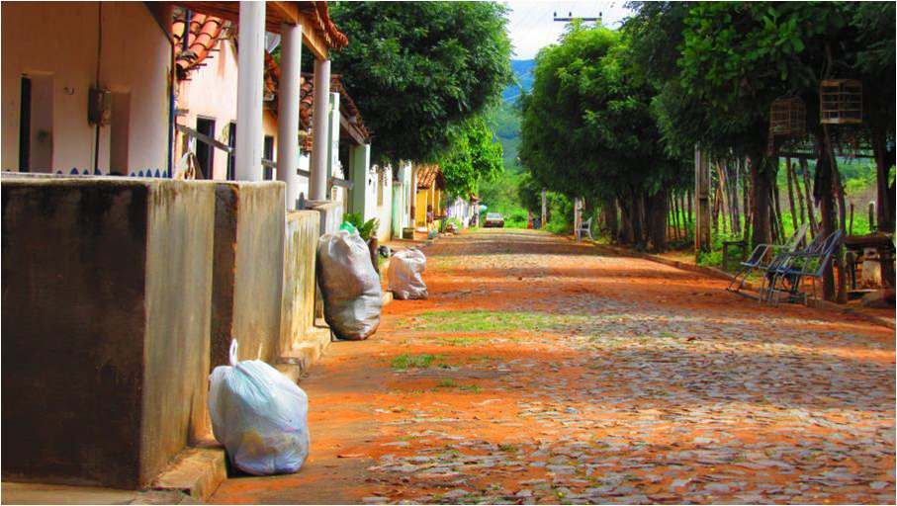
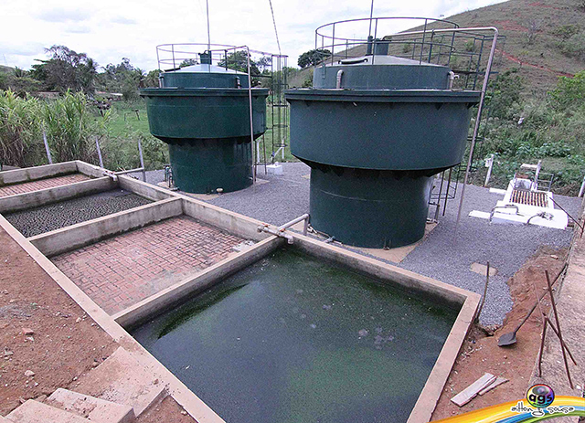
Contextualização do Saneamento Básico
II - a participação na formulação da política e na execução de ações de saneamento básico;

Slide 20
O Brasil Rural
Diversidade cultural: raças, origens étnicas, povos, religiões, culturas
Diversidade geográfica: clima, solo, disponibilidade de água
Conflitos: concentração de terra, trabalho escravo, trabalho infantil, lutas populares, movimentos sociais, sistema de produção agrária, uso da água
Economia diversificada
Precárias condições de vida
Populações adensadas, dispersas, isoladas e próximas a centros urbanos
Questões ambientais
II - a participação na formulação da política e na execução de ações de saneamento básico;

Slide 21
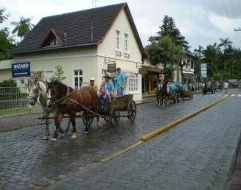

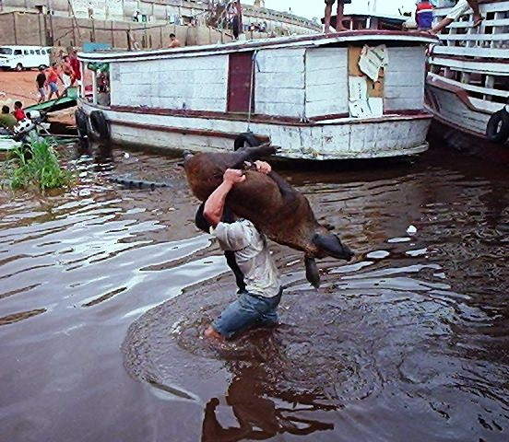
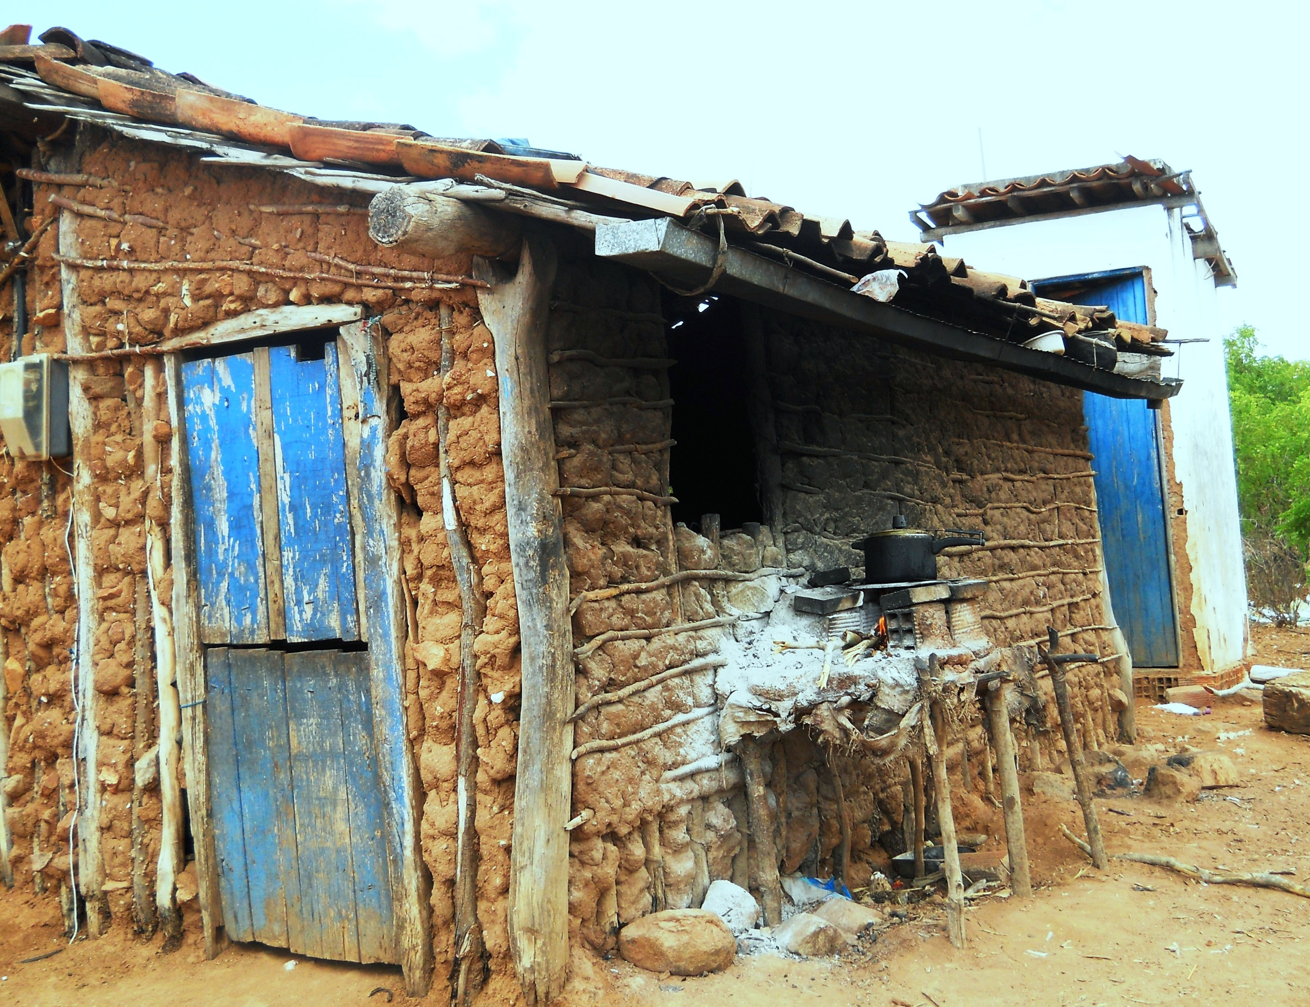
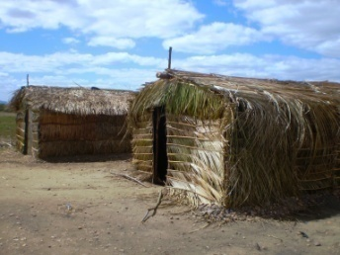
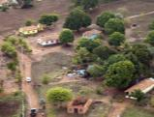
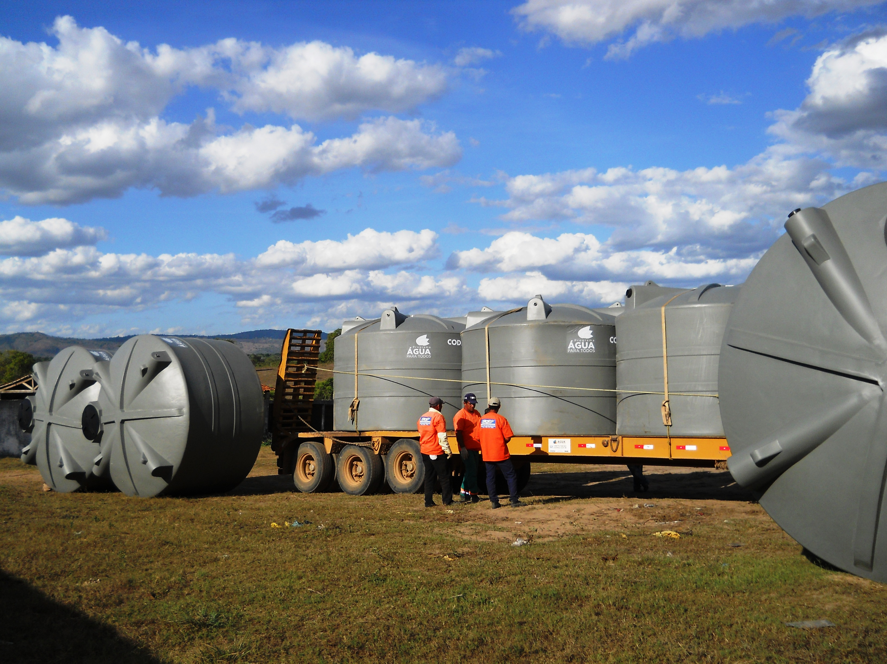

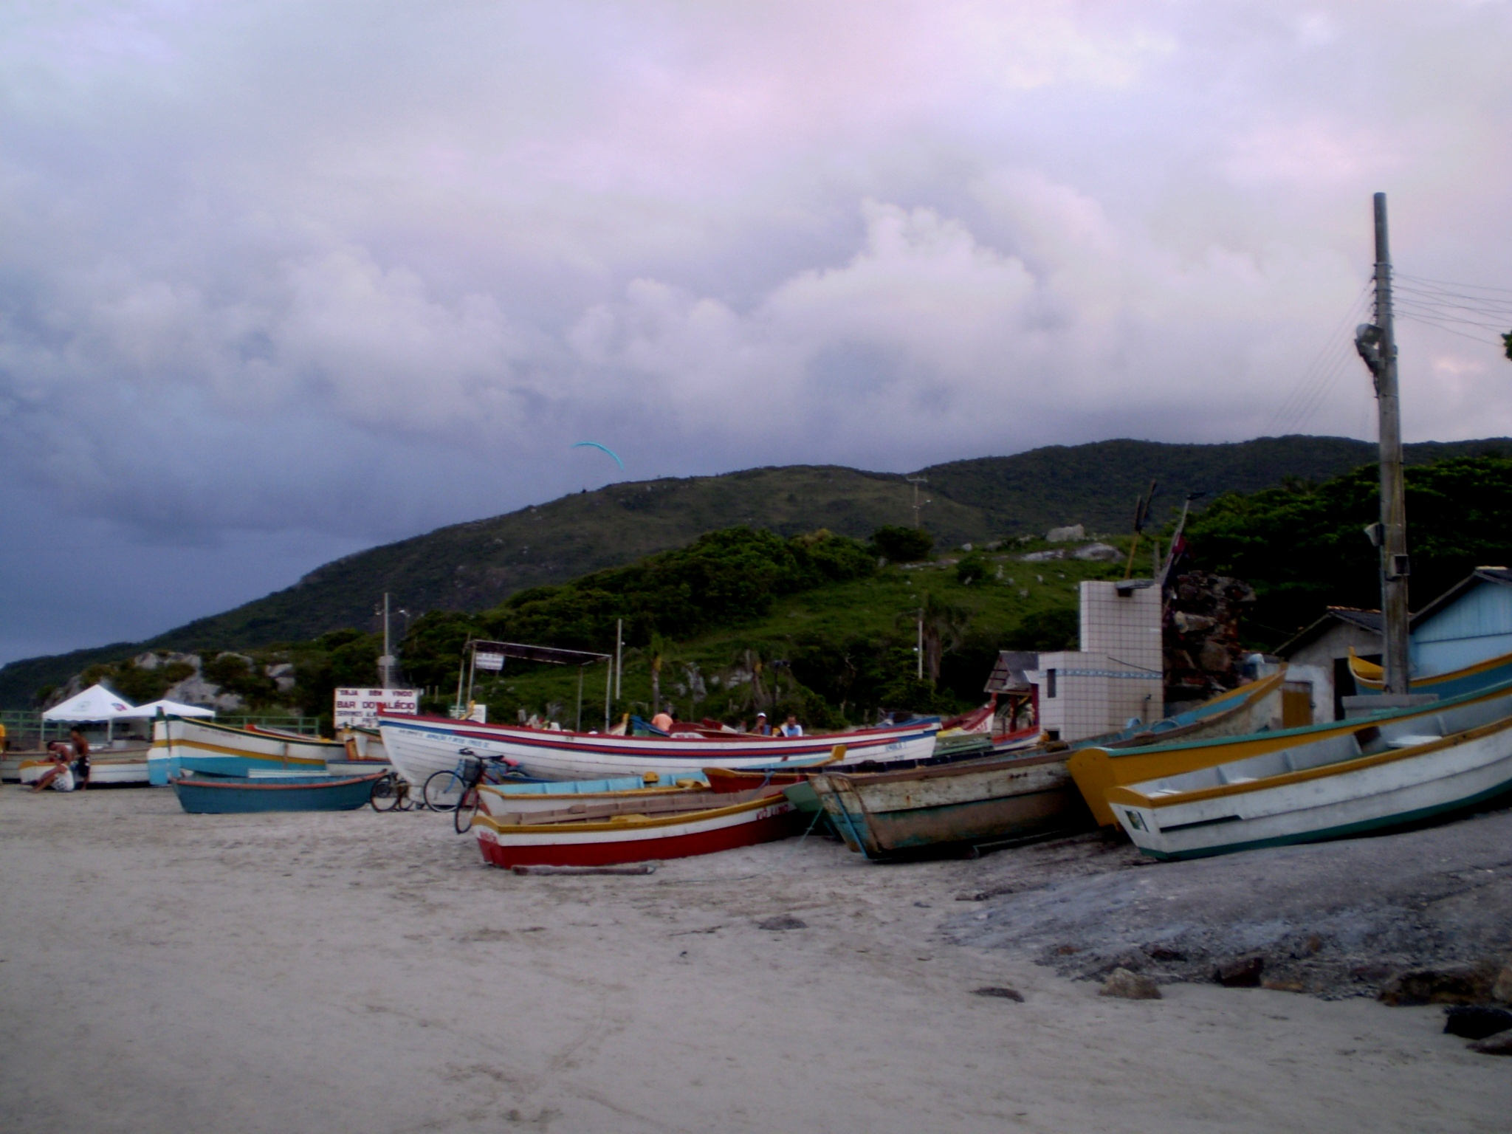
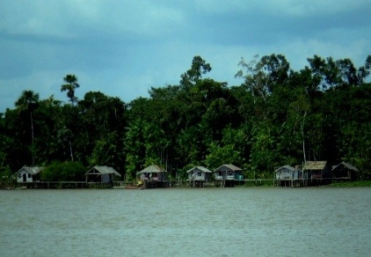
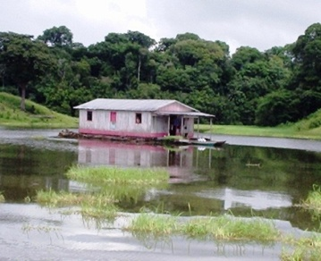


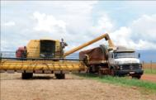
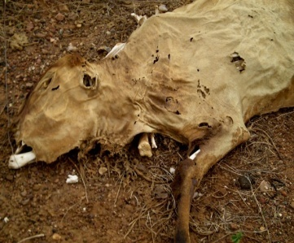
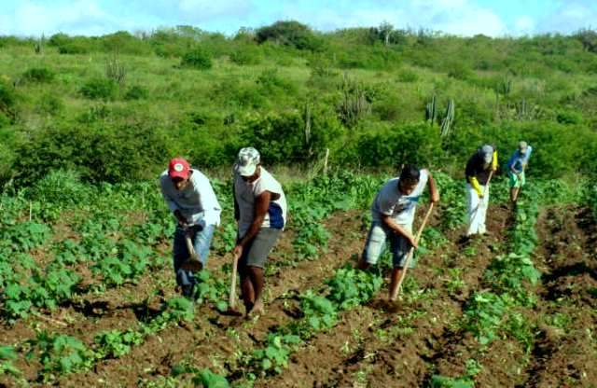
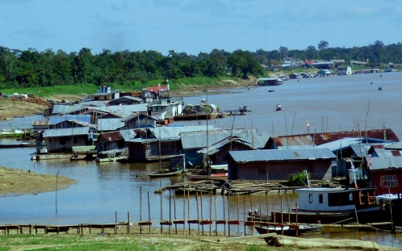
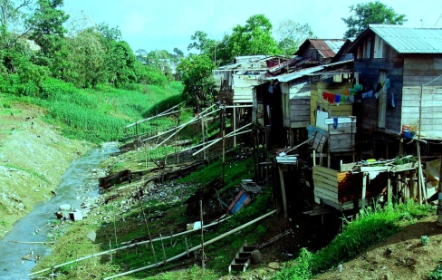
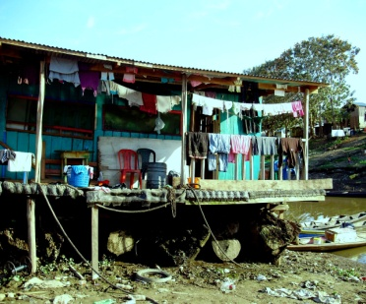
O Brasil Rural
II - a participação na formulação da política e na execução de ações de saneamento básico;

Slide 22
População Rural
Cerca de 30 milhões de pessoas residem em localidades rurais no Brasil, representando aproximadamente 16% da população brasileira.
Concentração de 72% da população rural em 10 Estados:
  BA, MG, MA, PA, CE, PE, SP, RS, PR, PI
Fonte: Censo 2010 (IBGE)

Slide 23
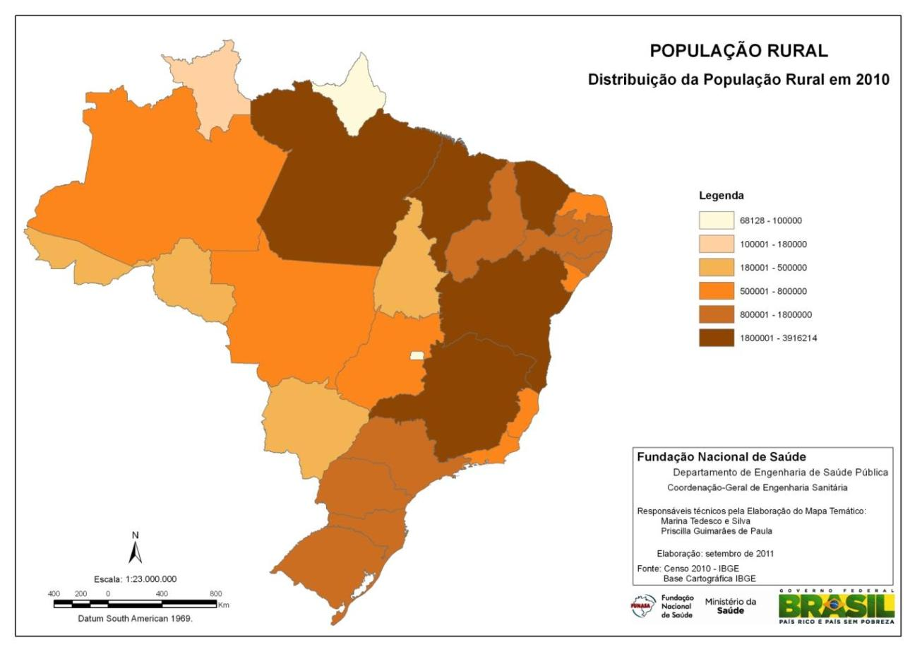
População Rural por UF

Slide 24
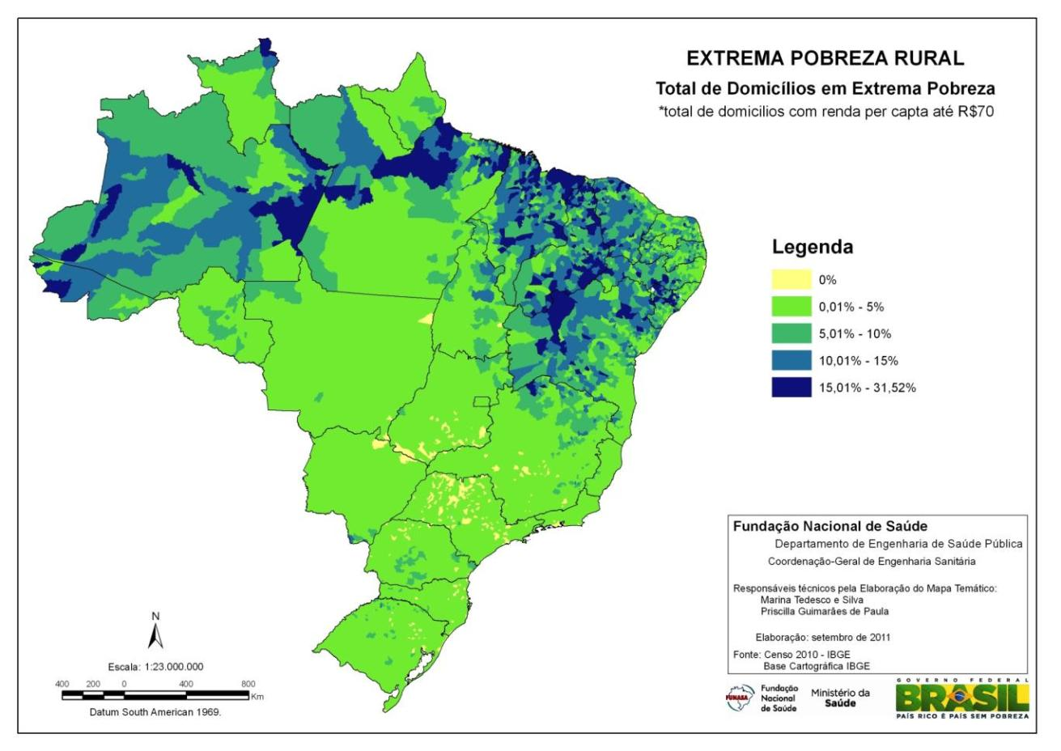
População Rural em Extrema Pobreza - Brasil

Slide 25
% População Urbana e Rural X do Porte do Municípios
Município de Prado
População Urbana: 15.474 56 %
População Rural: 12.153 44 %
Fonte: Censo 2010 (IBGE)

Slide 26
Política Federal de Saneamento Básico
Lei nº11.445/2007
Diretrizes da Política Federal de Saneamento Básico (art.48):
VII - garantia de meios adequados para o atendimento da população rural dispersa, inclusive mediante a utilização de soluções compatíveis com suas características econômicas e sociais peculiares
Objetivos (art. 49):
IV - proporcionar condições adequadas de salubridade ambiental às populações rurais e de pequenos núcleos urbanos isolados

Slide 27

II - a participação na formulação da política e na execução de ações de saneamento básico;
Política Federal de Saneamento Básico
Lei nº11.445/2007
Art. 52: determina a elaboração do Plano Nacional de Saneamento Básico (Plansab) sob coordenação do Ministério das Cidades
Vigência
2014 /2033
Plansab
Saneamento Básico Integrado
Saneamento Rural
Saneamento Estruturante
Ministério das Cidades
Ministério da Saúde
(Funasa)
Ministério das Cidades

Slide 28

O Programa Nacional de Saneamento Rural
PNSR
(em construção)

Slide 29
Programa Nacional de Saneamento Rural
Por que formular um
Programa de Saneamento Rural?
O significativo passivo acumulado em saneamento rural e as especificidades desses territórios exigem uma abordagem própria e distinta da convencionalmente adotada nas áreas urbanas, tanto na dimensão tecnológica, quanto na da gestão e da relação com as comunidades.
II - a participação na formulação da política e na execução de ações de saneamento básico;
II - a participação na formulação da política e na execução de ações de saneamento básico;

Slide 30
Programa Nacional de Saneamento Rural
Objetivo do Programa
Promover o desenvolvimento de ações de saneamento básico em áreas rurais, visando à universalização do acesso, por meio de estratégias que garantam a equidade, a integralidade, a intersetorialidade, a sustentabilidade dos serviços implantados e a participação social.

Slide 31
Programa Nacional de Saneamento Rural
Como o PNSR está sendo idealizado?
Processo participativo
Integração entre equipes UFMG / Funasa
Representantes do Grupo da Terra (MS) – Campo, Floresta e Águas
Superintendências e setores Funasa
Outros órgãos e Sociedade Civil Organizada
Oficinas Regionais
5 Oficinas Regionais – Abril a Julho/2017
Estado + Sociedade Civil
Realizadas Oficinas: Centro Oeste, Norte, Sul e Sudeste
200 participantes de 97 instituições
Seminário Nacional
Discussão e validação do documento preliminar do PNSR
Previsão: Final/2017
II - a participação na formulação da política e na execução de ações de saneamento básico;

Slide 32
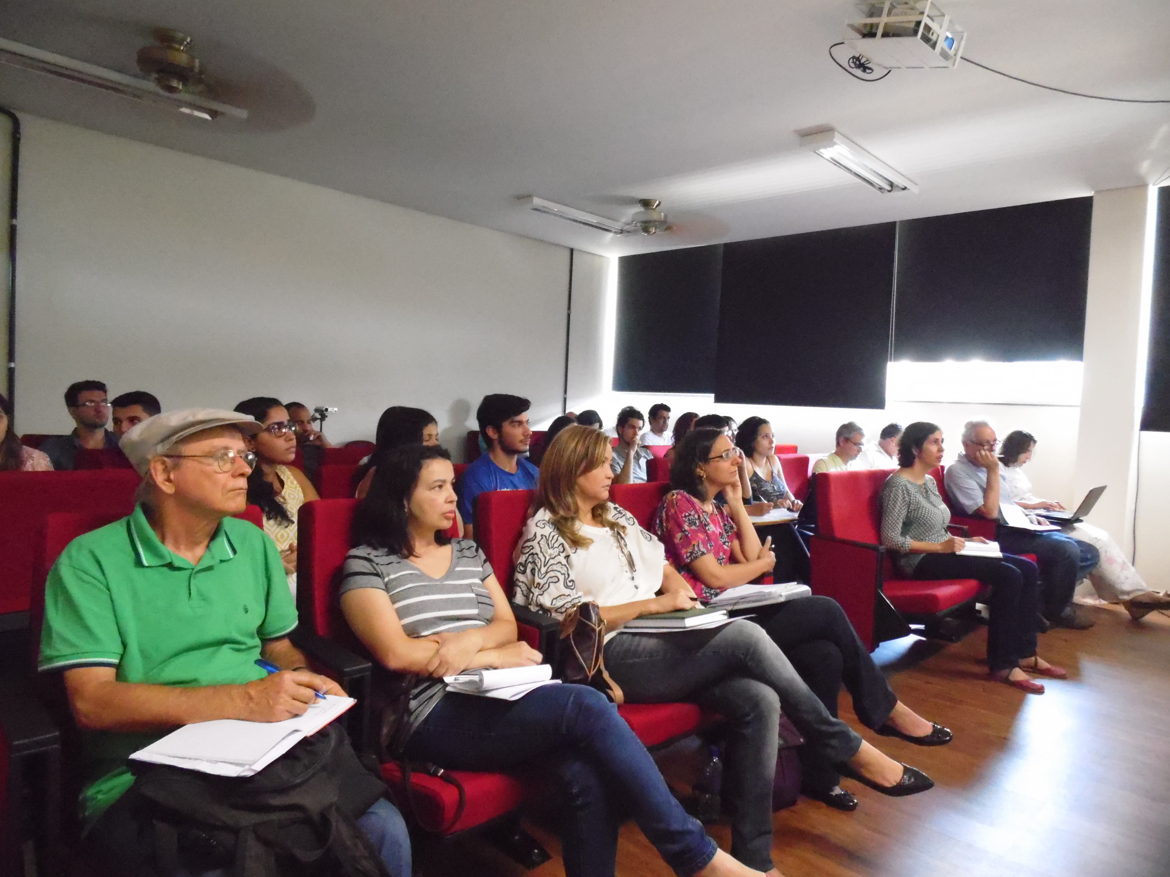
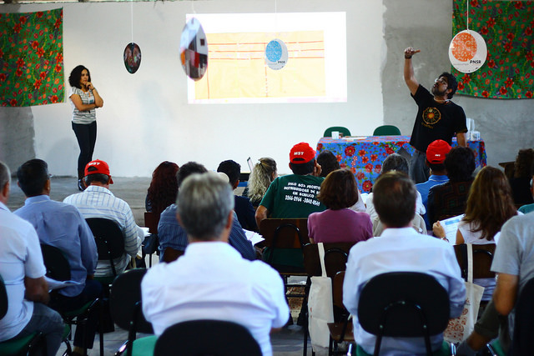
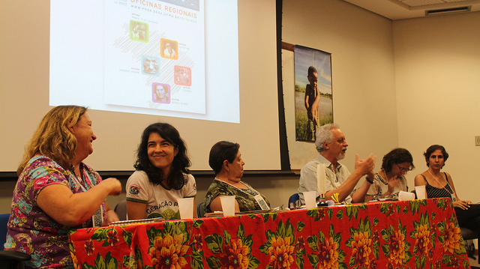
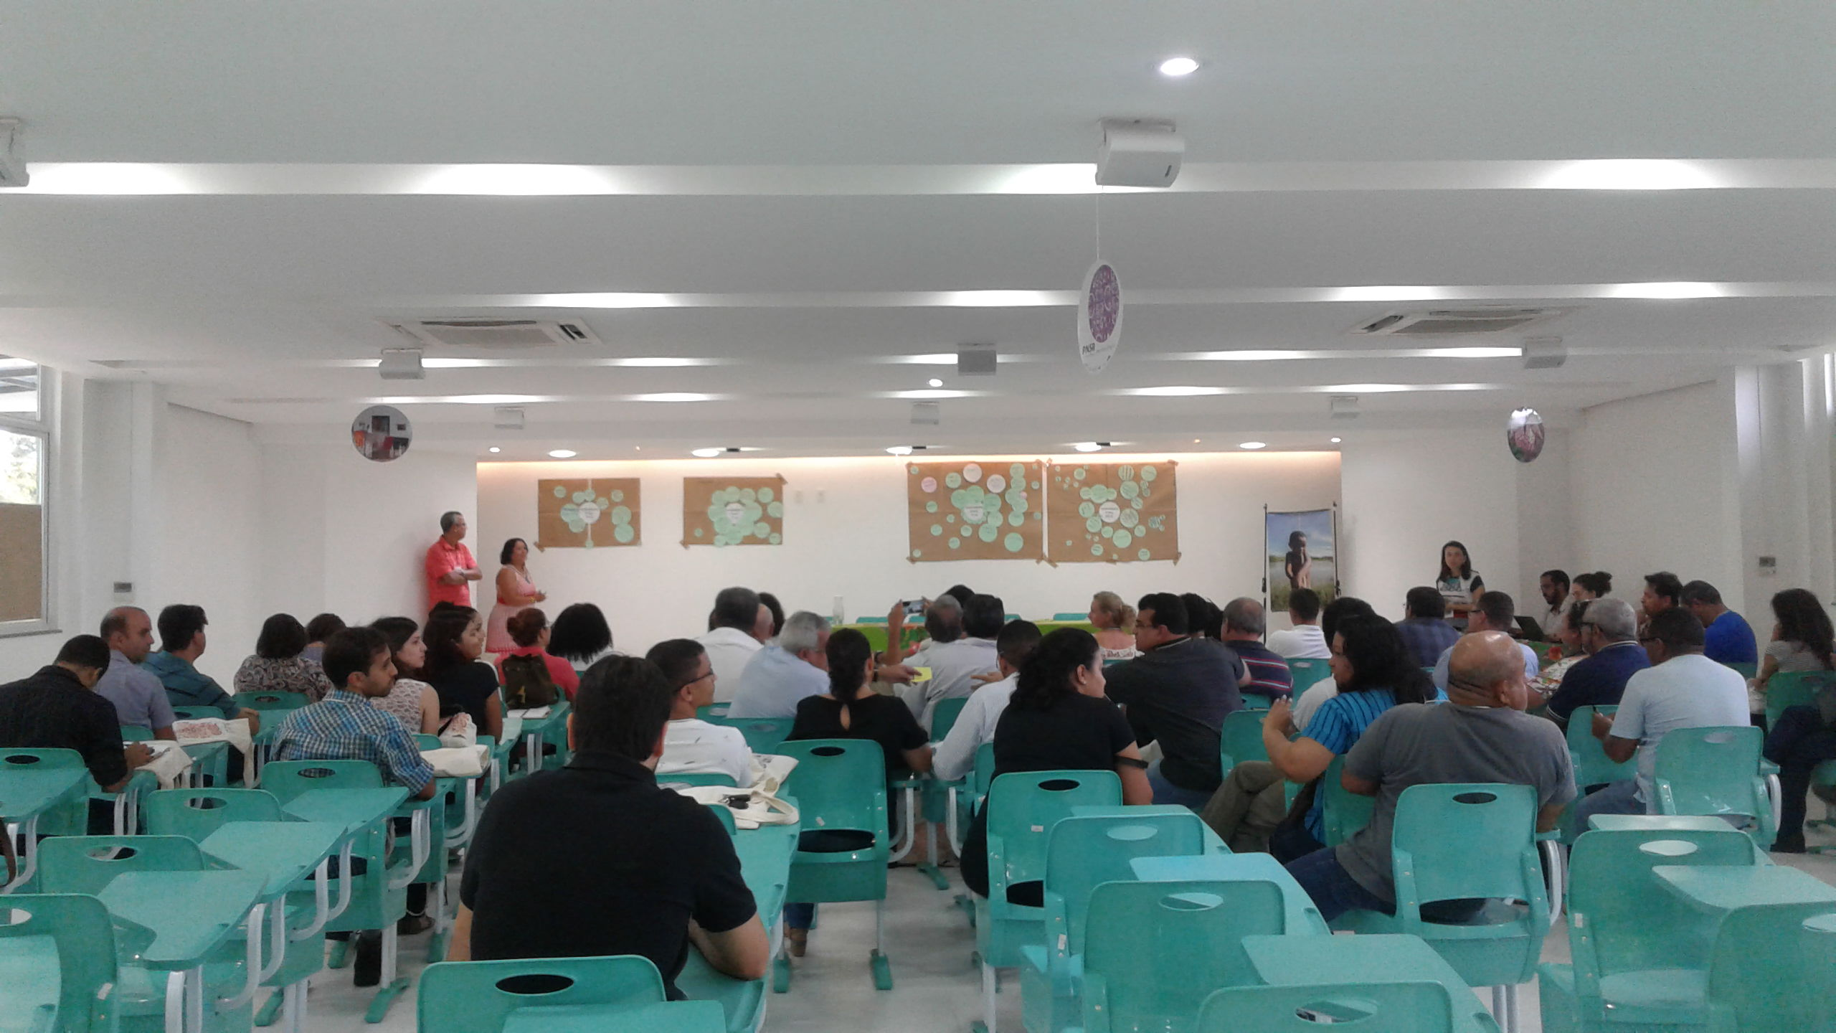
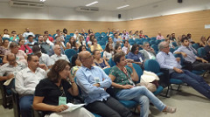
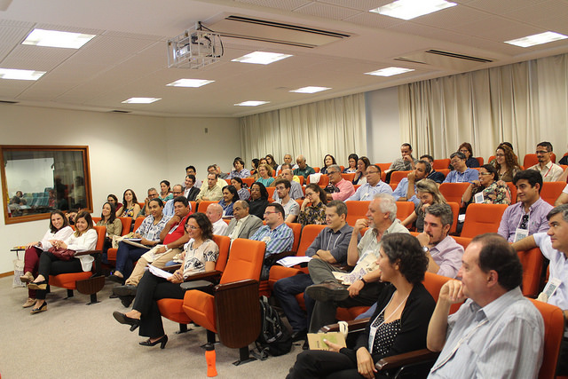
Programa Nacional de Saneamento Rural
Como o PNSR está sendo idealizado?
Processo participativo
Oficinas e Reuniões
http://pnsr.desa.ufmg.br/oficinas/
II - a participação na formulação da política e na execução de ações de saneamento básico;

Slide 33
Programa Nacional de Saneamento Rural
Parceria FUNASA com UFMG (DESA):
Elaboração de estudos para concepção, formulação e gestão do Programa (2015/2017)
http://pnsr.desa.ufmg.br/pnsr/
Produtos:
Diagnóstico das condições de Saneamento Rural no Brasil
Definição de diretrizes para o Saneamento Rural
Estabelecimento das metas a curto, médio e longo prazos
Detalhamento dos investimentos necessários para atendimento das metas estabelecidas
Estratégias para gestão do programa de saneamento rural
II - a participação na formulação da política e na execução de ações de saneamento básico;

Slide 34
Programa Nacional de Saneamento Rural
MARCOS REFERENCIAIS
PROMOÇÃO DA SAÚDE
Saneamento básico como um dos fatores determinantes e condicionantes da saúde
ERRADICAÇÃO DA EXTREMA POBREZA
Saneamento básico como uma das estratégia de erradicação da extrema pobreza
DESENVOLVIMENTO RURAL SOLIDÁRIO SUSTENTÁVEL
Saneamento básico como um dos fatores determinantes do processo de desenvolvimento
II - a participação na formulação da política e na execução de ações de saneamento básico;

Slide 35
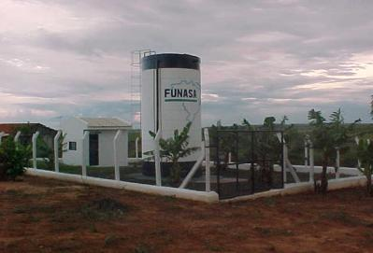
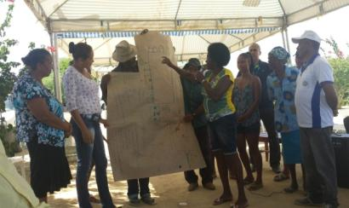
Programa Nacional de Saneamento Rural
Eixos Estratégicos do Programa
Tecnologia: Tecnologias de saneamento apropriadas às peculiaridades regionais e locais – tecnologias sociais
2. Gestão, operação e manutenção dos serviços: Sustentabilidade dos serviços implantados – alternativas e modelos de gestão
3. Educação e Mobilização Social: Educação em saúde, participação e controle social

Slide 36
Programa Nacional de Saneamento Rural
Desafios do Programa:
Universalização
Conceito ampliado do que seja “rural”
Participação social
Compreensão sobre as características e as necessidades das comunidades rurais nas diferentes regiões brasileiras
Integração com outras políticas públicas e programas de governo
Articulação com os Estados e Municípios

Slide 37
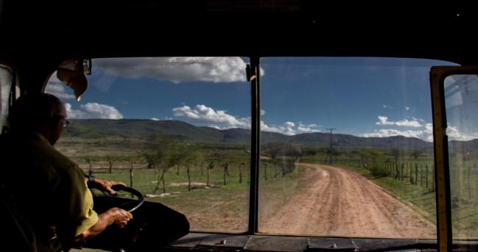

Rede Nós de Água-Zona da Mata, Comunidades Eclesiais de Base, Agricultora e Agricultor, AMNOR, ARSAE-MG, Articulação Nacional dos Pescadores, Coordenador comunitário sistema pro-rural, Cooperativa de Trabalho em Serviços Técnicos LTDA, Coordenação Nacional de Articulação das Comunidades Negras Rurais Quilombolas, Embrapa Amazônia Oriental, Federação dos Trabalhadores na Agricultura do Estado de Minas Gerais, Federação dos Trabalhadores na Agricultura do Estado de Santa Catarina, Federação dos Trabalhadores na Agricultura no Estado do Paraná, Federação dos Trabalhadores Rurais Agricultores e Agricultoras Familiares do Estado do Espírito, Federação dos Trabalhadores na Agricultura do Distrito Federal e Entorno, Movimento de Luta pela Terra, Movimento de Mulheres Camponesas, Movimento dos Atingidos por Barragens, Movimento dos Atingidos por Barragens, Organização Cooperativa de Agroecologia, Pescador, Quebradeira de Coco,
Comissão Nacional de Fortalecimento das Reservas Extrativistas e Povos Trad. Ext. Costeiros e Marinhos, Comissão Pastoral da Terra, Comitê Gestor Estadual do PLpT no Estado do Pará/CGE/MT, Companhia de Saneamento do Paraná, Confederação Nacional dos Trabalhadores na Agricultura, Conselho Nacional das Cidades, Conselho Nacional das Populações Extrativistas, Conselho Nacional de Desenvolvimento Rural Sustentável. COPANOR, DRS/SEDR/MMA, FETAEG, IFMT, Instituto de Desenvolvimento Sustentável Mamirauá, Instituto Trata Brasil, Legislativo - Subcomissão de Saneamento Ambiental, Ministério Público do Estado de São Paulo, Movimento dos Trabalhadores Rurais Sem Terra, ....
Conselho Nacional de Recursos Hídricos, Conselho Nacional de Saúde, Conselho Nacional de Secretários Estaduais de Saúde, Conselho Nacional de Secretários Estaduais de Saúde, Conselho Nacional de Segurança Alimentar, Conselho Nacional do Meio Ambiente, EMBRAPA, FUNASA, UFMG, FIOCRUZ, INCRA, MPU, OPAS, UFPA, UFRJ, UFV, UFF, UNICAMP,

Slide 38

Para refletir
Colocar postais do PNSR

Slide 39

Obrigado!
Ministério da Saúde
Fundação Nacional de Saúde
(61) 3314-6415 / 6623 / 6475
saneamentorural@funasa.gov.br
www.funasa.gov.br
www.pnsr.desa.ufmg.br

